Slide 1
Разработка веб-редактора для REAL.NET
Ким Юния, 241 группа
Научный руководитель: к. т. н., доцент Литвинов Ю. В.
Групповой проект

Slide 2
Введение
REAL.NET
Среда для создания визуальных предметно-ориентированных языков программирования
Веб-редактор, потому что пользователю так удобнее:
Не нужно ничего скачивать (в отличие от десктопных программ)

Slide 3
Цель и задачи
Цель:
Внедрение поддержки операций отмены и возврата (Undo/Redo) в веб-редактор и реализация палитры элементов редактора
Задачи:
Изучение языка программирования TypeScript
Обзор существующих веб-редакторов
Внедрение поддержки операций отмены и возврата в редактор
Реализация палитры элементов редактора

Slide 4
Существующие решения
Web Modeling Project (WMP)
Среда разработки решений различных задач с помощью предметно-ориентированных визуальных языков программирования
Draw.io
Веб-сервис, предназначенный для создания различных диаграмм и блок-схем

Slide 5
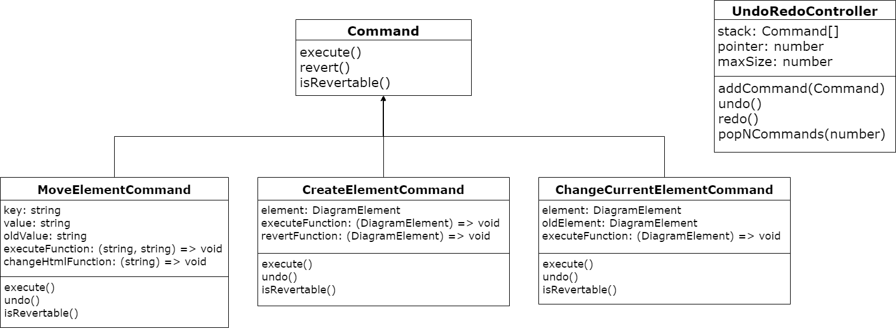
Undo/Redo в WMP
Рис.: Undo/Redo

Slide 6
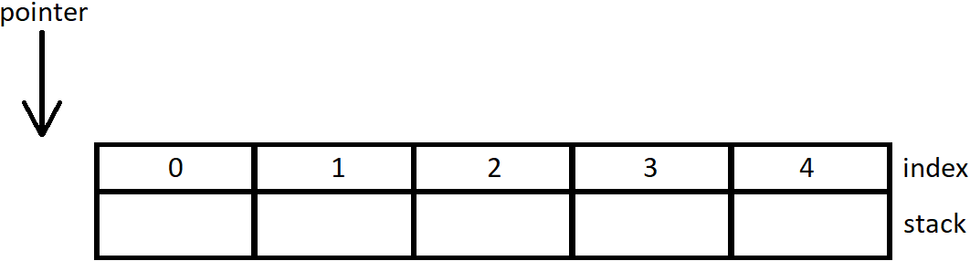
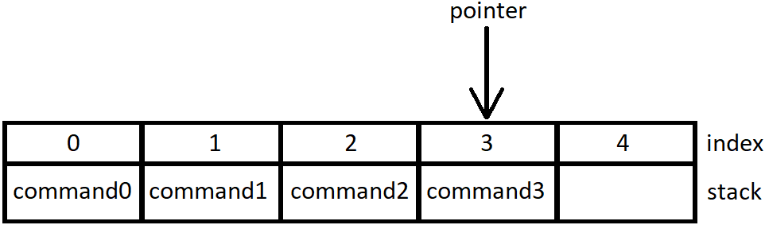
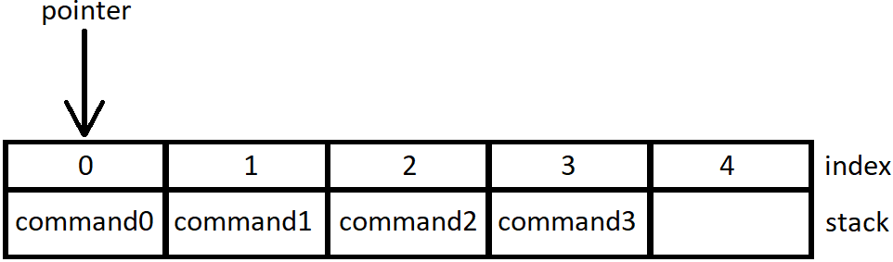
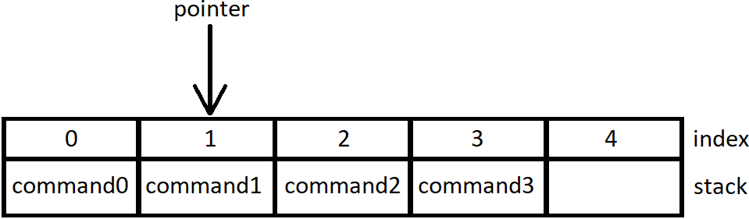
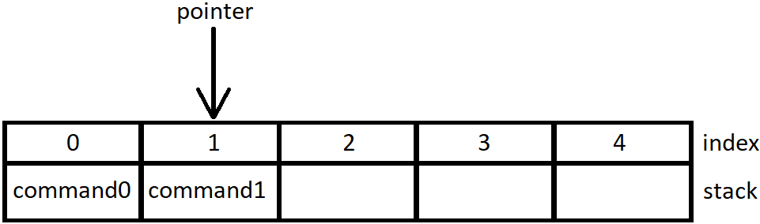
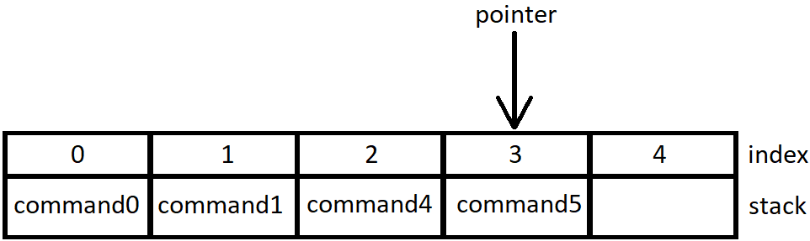
UndoRedoController в WMP
0) pointer = -1
1) addCommand x4
2) undo x3
3) redo x1
4) popNCommands(stack.length – 1 - pointer)
5) addCommand x2

Slide 7
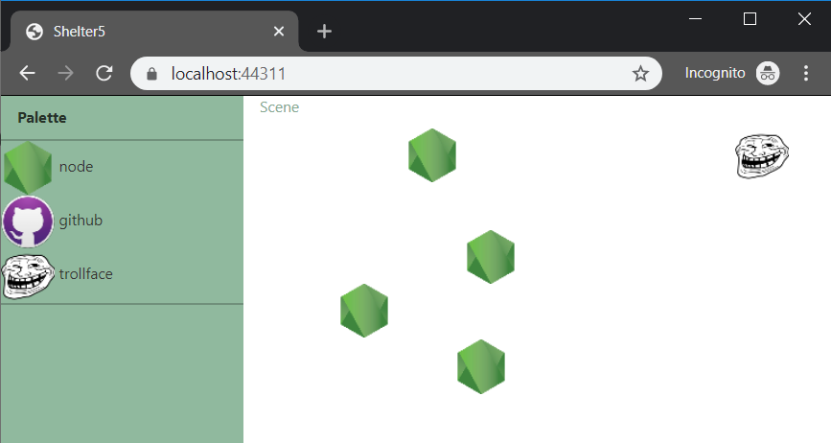
Как выглядит редактор
Палитра
Сцена

Slide 8
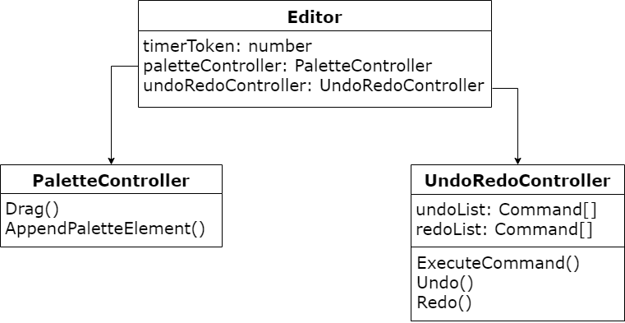
Архитектура редактора
Рис.: Editor

Slide 9
Реализация палитры
Паттерн Model-View-Controller
Model — данные
Узлы (нынешние элементы в палитре)
View — внешнее представление
Html-разметка
Controller — контроллер
jQuery — библиотека, которая позволяет менять содержимое HTML-документов, взаимодействуя с объектами модели

Slide 10
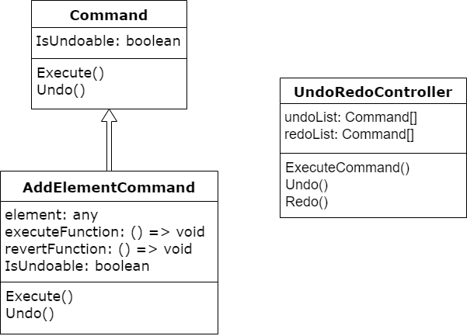
Реализация Undo/Redo (1)
Рис.: Undo/Redo

Slide 11
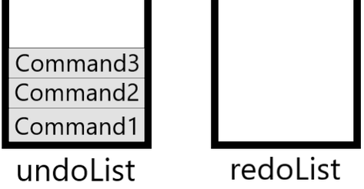
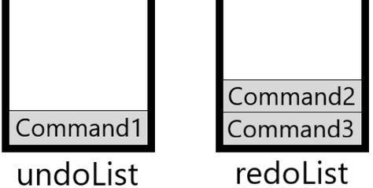
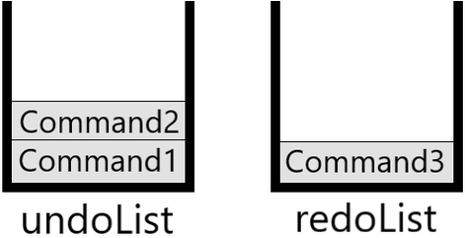
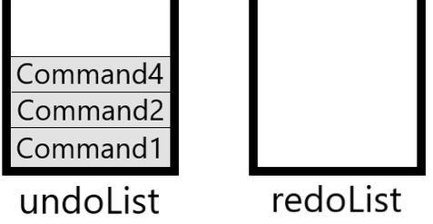
Реализация Undo/Redo (2)
1) Выполнили 3 команды
2) Сделали Undo 2 раза
3) Сделали Redo 1 раз
4) Выполнили 1 команду

Slide 12
Как выглядит Undo/Redo

Slide 13
Итоги
Изучен язык программирования TypeScript
Выполнен обзор нескольких существующих веб-редакторов
Внедрена поддержка операций отмены и возврата для существующих элементов и операций веб-редактора
Реализована примитивная палитра элементов

